Slide 1
Всемирный день прав потребителей: «Потребительские права в цифровую эпоху»
Подготовлено Управлением Роспотребнадзора по Амурской области

Slide 2
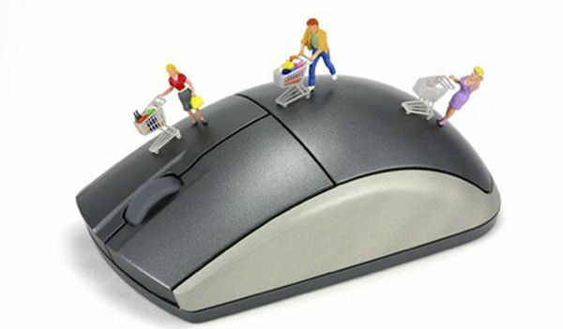
Дистанционная торговля — одна из форм розничной продажи товаров, отличием которой от традиционной магазинной торговли, является наличие между продавцом и потребителем расстояния. Таким образом, между продавцом и покупателем не происходит личного контакта, а покупатель совершает покупку на основе изображений и текстового описания товаров.

Slide 3
В 1960 году компании American Airlines и IBM приступили к созданию системы автоматизации процедуры резервирования мест на авиарейсы – SABRE (Semi-Automatic Business Research Environment – полуавтоматическое оборудование для коммерческих исследований). Это был первый опыт создания системы электронной коммерции.

Slide 4
Первый интернет-магазин в России был создан в 1997 году в Москве. Тогда он был полностью книжным, но сейчас ассортимент куда шире, чем в 1997. Точную дату первой покупки, совершенной в России, к сожалению, определить нельзя.

Slide 5
Существует свыше 10 разновидностей бизнес-моделей для Интернет-торговли, но основными и применимыми считаются модели В2С – компания – потребитель; В2В – компания-компания; С2В – потребитель – компания; С2С – потребитель – потребитель. Категория B2C исторически оказалась первой применимой моделью, в которой коммерческое предприятие выступает в качестве продавца товаров и услуг, а заказчиком (потребителем) является частное лицо.

Slide 6
Рынок США является крупнейшим и наиболее развитым рынком в области B2C Интернет-продаж в мире и обладает самым высоким объемом продаж в этой сфере. Онлайн-рынок в России развивается более медленными темпами из-за плохой логистики и неустойчивой системы оплаты. На онлайн-рынке России доминируют местные компании, такие как OZON, Darberry, YandexMarket и KupiVIP. В России около 30 млн. человек совершают покупки через Интернет.

Slide 7
В РФ к продаже через Интернет ЗАПРЕЩЕНЫ следующие группы товаров:
алкогольная продукция; табачные изделия;
лекарственные средства; БАДы;
ювелирные изделия;
оружие и т.д.

Slide 8
Как в случаях Интернет-покупки заключается договор купли-продажи? Информация, размещенная на сайте интернет-магазина, в печатном каталоге, на телевидении или иным подобным вышеперечисленным способом вполне может расцениваться, как публичная оферта товара со всеми вытекающими из этого предложениями обязательствами.

Slide 9
Публичная оферта товара - предложение товара в его рекламе, каталогах и описаниях товаров, обращенных к неопределенному кругу лиц, признается публичной офертой, если оно содержит все существенные условия договора розничной купли-продажи. На основании подобной оферты покупателем может быть заявлен акцепт, то есть согласие заключить договор купли-продажи на предъявленных условиях. Это, к примеру, заполнение формы заказа на сайте, телефонный звонок продавцу для оформления заказа или иной, предложенный продавцом способ.

Slide 10
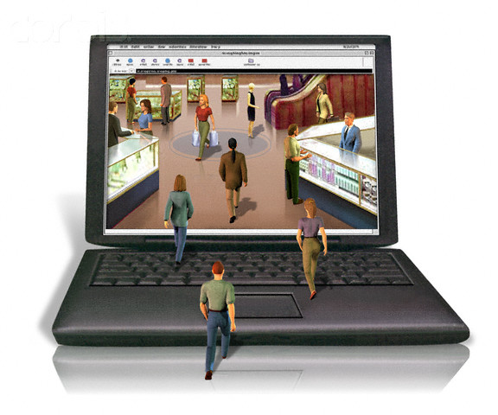
Договор считается заключенным с момента выдачи продавцом покупателю кассового или товарного чека либо иного документа, подтверждающего оплату товара, или с момента получения продавцом сообщения о намерении покупателя приобрести товар.

Slide 11
Обратите внимание, что после того, как вами заявлено согласие о приобретении товара, а продавцом подтвержден заказ, продавец не вправе изменять условия договора – то есть изменять цену или условия приобретения. Если условия будут изменены, то вы вправе настаивать на заключении договора на предъявленных изначально условиях. Таковы правила публичного договора, заключенного на основании публичной оферты.

Slide 12
Какая информация должна в обязательном порядке предоставляться покупателю?

Slide 13
наименование товара;
сведения об основных потребительских свойствах товара;
сведения о гарантийном сроке, если он установлен;
правила и условия эффективного и безопасного использования товаров;

Slide 14
сведения о сроке службы или сроке годности товаров, а также сведения о необходимых действиях потребителя по истечении указанных сроков и возможных последствиях при невыполнении таких действий, если товары по истечении указанных сроков представляют опасность для жизни, здоровья и имущества покупателя или становятся непригодными для использования по назначению;
адрес (место нахождения), полное фирменное наименование продавца;

Slide 15
сведения об обязательном подтверждении соответствия товаров обязательным требованиям, обеспечивающим их безопасность для жизни, здоровья покупателя, окружающей среды и предотвращение причинения вреда имуществу покупателя в соответствии с законодательством РФ;
цену, порядок и условия оплаты товара.

Slide 16
Особое внимание стоит уделить наличию информации о продавце. Если в предложении или при доставке товара не указывается фирменное наименование продавца, информация о товаре и об условиях покупки, а также его адрес, а только указаны контактные телефоны, если информация неполная или недостоверная, то стоит воздержаться от покупки.

Slide 17
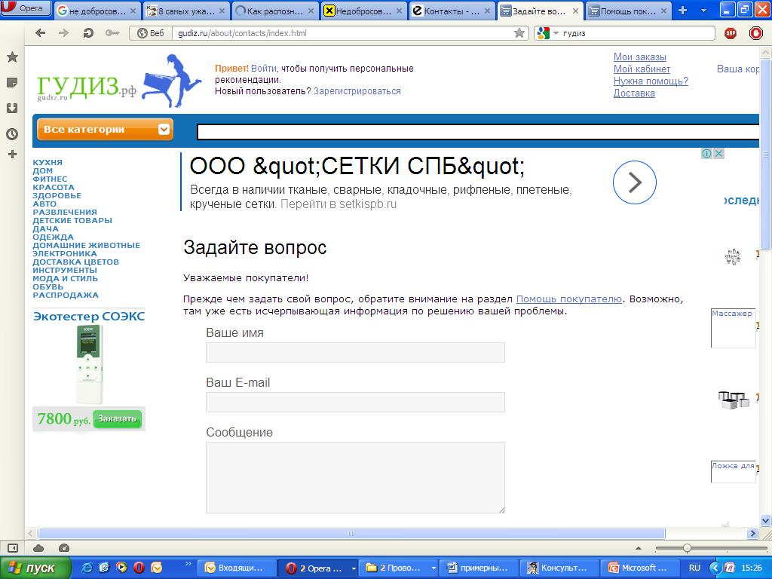
Пример «плохого» интернет- магазина

Slide 18
Пример «Хорошего» интернет- магазина

Slide 19
Передача товара, проданного дистанционным способом, осуществляется, как правило, в месте нахождения покупателя, то стоит обратить внимание на предлагаемые условия доставки. При продаже товаров дистанционным способом продавец обязан предложить покупателю услуги по доставке товаров путем их пересылки почтовыми отправлениями или перевозки с указанием используемого способа доставки и вида транспорта.

Slide 20
Бывает так, что при ближайшем рассмотрении оказывается, что это не совсем то, что ожидал увидеть покупатель, заказывая товар только на основании предоставленной информации. Наступило «охлаждение к покупке - cooling to purchase».

Slide 21
Покупатель вправе отказаться от товара в любое время до его передачи, а после передачи товара - в течение 7 дней.
В случае если информация о порядке и сроках возврата товара надлежащего качества не была предоставлена в письменной форме в момент доставки товара, покупатель вправе отказаться от товара в течение 3 месяцев с момента передачи товара.
Возврат товара надлежащего качества возможен в случае, если сохранены его товарный вид, потребительские свойства, а также документ, подтверждающий факт и условия покупки указанного товара. Отсутствие у покупателя указанного документа не лишает его возможности ссылаться на другие доказательства приобретения товара у данного продавца.

Slide 22
Покупатель не вправе отказаться от товара надлежащего качества, имеющего индивидуально-определенные свойства, если указанный товар может быть использован исключительно приобретающим его потребителем.

Slide 23
При отказе покупателя от товара продавец должен возвратить ему сумму, уплаченную покупателем в соответствии с договором, за исключением расходов продавца на доставку от покупателя возвращенного товара, не позднее чем через 10 дней с даты предъявления покупателем соответствующего требования.

Slide 24
Покупатель, которому продан товар ненадлежащего качества, если это не было оговорено продавцом, вправе по своему выбору потребовать:
безвозмездного устранения недостатков товара или возмещения расходов на их исправление покупателем или третьим лицом;
соразмерного уменьшения покупной цены;
замены на товар аналогичной марки (модели, артикула) или на такой же товар другой марки (модели, артикула) с соответствующим перерасчетом покупной цены. При этом в отношении технически сложных и дорогостоящих товаров, эти требования покупателя подлежат удовлетворению в случае обнаружения существенных недостатков.

Slide 25
Спасибо за
Внимание!

